Slide 1
Предложение по автоматизации рабочего места преподавателя
МУИВ 2022
Автор: Имь Батькович Фамильный

Slide 2
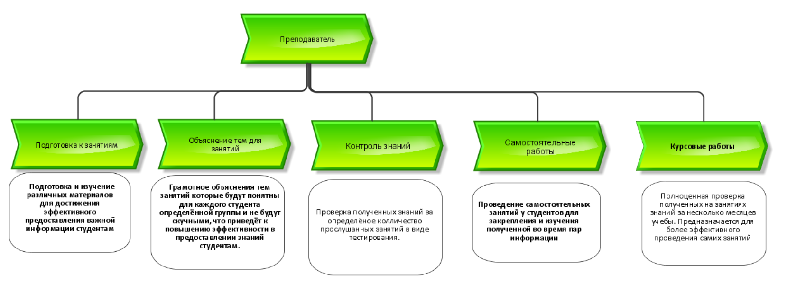
Рабочие процессы преподавателя

Slide 3
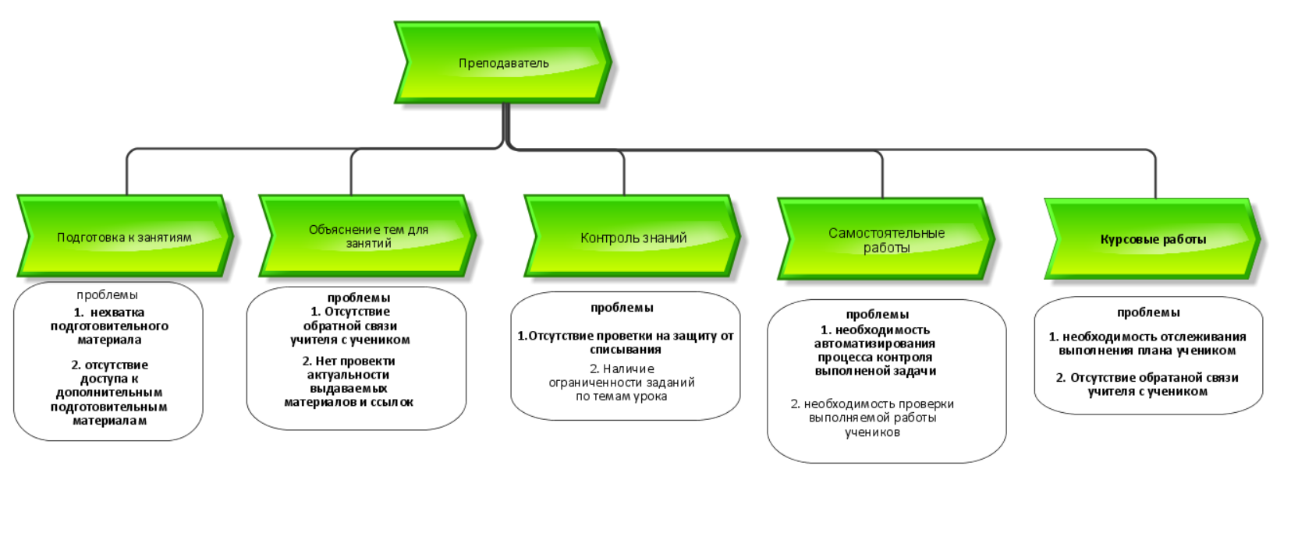
Проблемы в процессах преподавателя

Slide 4
Способ решения проблем
Автоматизированное рабочее место преподавателя.
Позволит решить следующие задачи:
  Актуальность и доступность материалов
  Информирование и обратная связь со студентами
Необходимые улучшения информационной системы института:
  создание надежной системы планирования
  предоставление преподавателю доступа и актуальности материалов.
  система мониторинга от списывания
  система отслеживания выполняемости работы студентами.

Slide 5
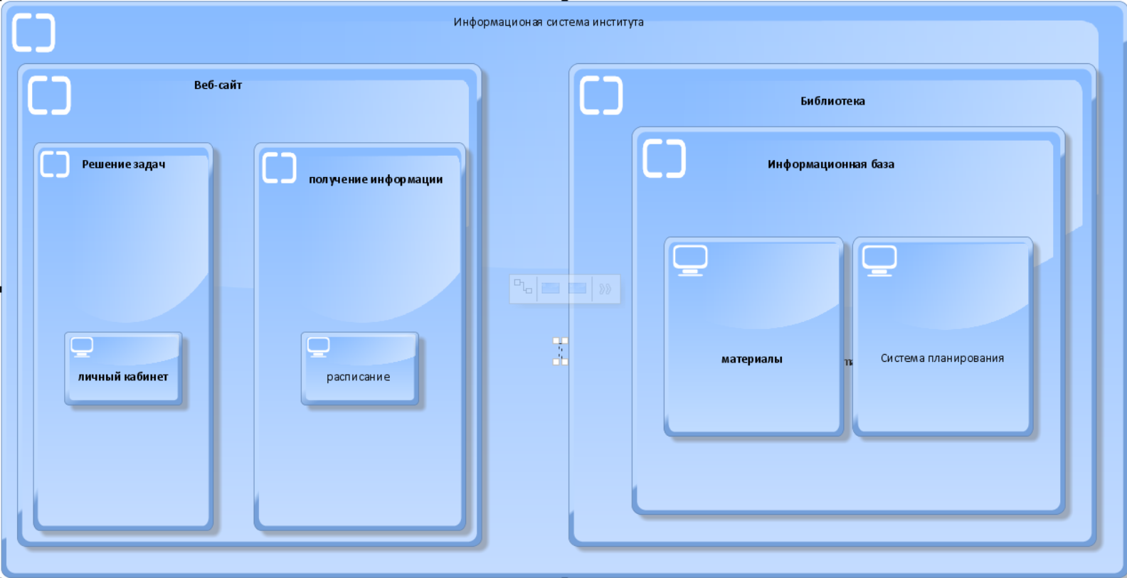
Карта информационных систем

Slide 6
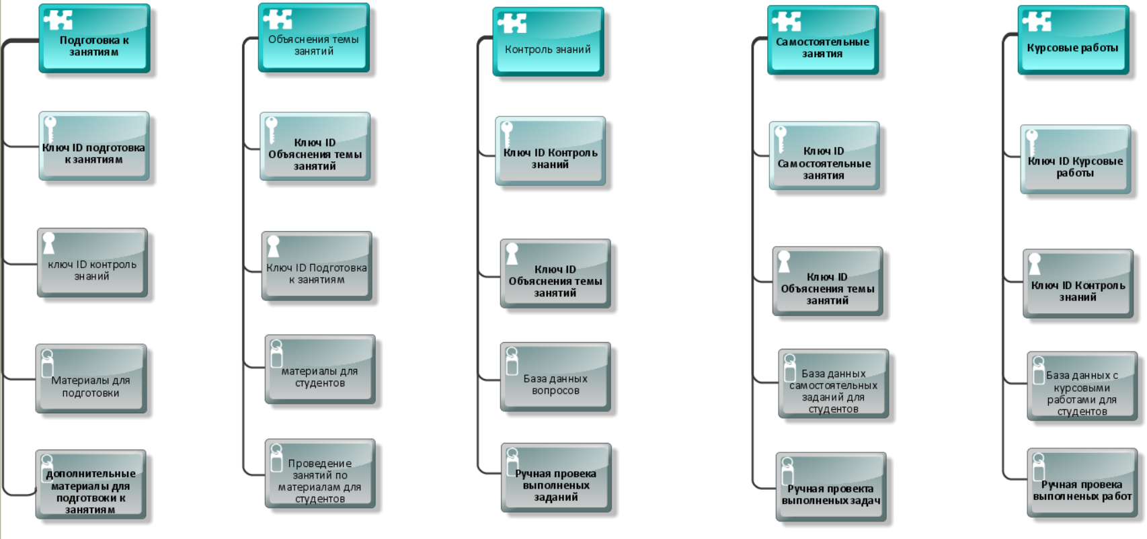
Информационные объекты в системе института

Slide 7
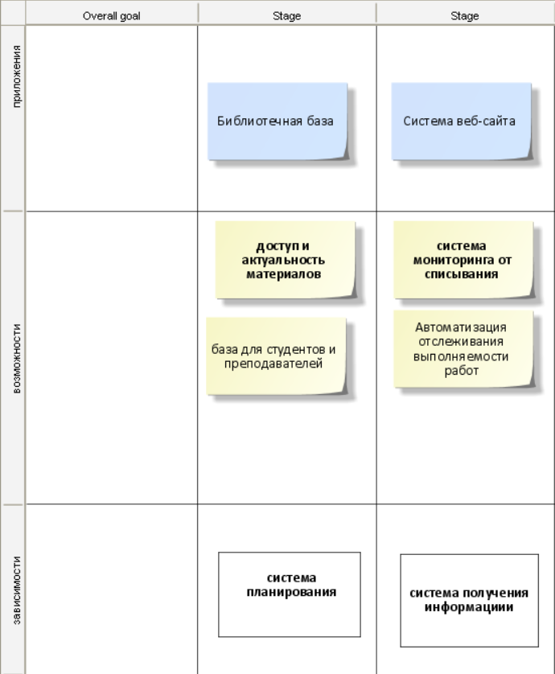
Приложения на АРМ преподавателя

